Slide 1
第3章 Python语言基础

Slide 2
第3章 Python语言基础
3.1 Python语言的产生与发展
3.2 Python开发环境搭建
3.3 Python常用语句
3.4 列表、元组、字典与字符串
3.5 Python的函数
3.6 Python矩阵运算
3.7 Python库
3.8 典型样板程序

Slide 3
3.1 Python语言的产生与发展
3.1.1 Python语言简介
Python于20世纪80年代由CWI（阿姆斯特丹国家数学和计算机科学研究所）的研究员GuidovanRossum设计实现。
1991年初，VanRossum公布了0.9.0版本的Python 源代码。
1994年，Python1.0发布。
Python2.0集成了列表推导式。Python2.7作为一个过渡版本，基本上使用了Python2.x的语法和库与函数。
Python3.0不向下兼容。
根据 IEEE Spectrum 发布的报告显示，Python 在2017年成为世界上最受欢迎的语言。

Slide 4
3.1 Python语言的产生与发展
3.1.2 Python的特点
简单易学： 简单主义思想的语言。
免费开源： Python是FLOSS（自由/开放源码软件）之一。
高级语言： 不依赖于任何硬件系统。
可移植性： Linux、Windows、OS/2等。
解释性： 解释编译执行。
面向对象： 全面支持面向对象的编程。
可扩展性： 通过C或C++实现对Python程序的扩展。
可嵌入性： 可以将Python嵌入到C/C++程序。
丰富的开发库：标准库、图像库等。

Slide 5
3.2 Python开发环境搭建
3.2.1 下载和安装Python
访问如下网址可以下载和安装Python:
https://www.python.org/downloads/
3.2.2 下载和安装PyCharm
PyCharm是一种流行的Python IDE，由JetBrains公司打造。
下载和安装PyCharm :
http://www.jetbrains.com/pycharm/download。
此处建议选用Community版(社区版）。

Slide 6
3.2 Python开发环境搭建
Python模块的加载有两种方式：
方法一：import语句
import 模块名称1，模块名称2，......，模块名称N
import 模块名称 as 别名
方法二：from/import语句
from 模块名称 import 对象名
from 模块名称 import 对象名，对象名2，......，对象名N
from 模块名称 import *

Slide 7
3.2 Python开发环境搭建
Python模块使用两种方法：
一、使用“类.方法”
import math
math.fmod(15,4)
二、from/import语句
from math import factorial,ceil
factorial(5) # 返回阶乘
ceil(2.59) # 取上整

Slide 8
3.2 Python开发环境搭建
3.2.3 一个基础程序
示例3-1 输出"Hello World！ "
代码3-1：
01 print("Hello World!") #输出"Hello World！ "
【运行结果】
Hello World!
其中：
print()为Python输出命令，print为Python的保留字。
#为注解符，其后面的内容是注解语句，Python不执行。

Slide 9
3.2 Python开发环境搭建
3.2.4 Python基本语法
1、保留字
Python 的标准库提供了一个 keyword 模块，可以输出当前版本的所有关键字。
代码3-3：查看保留字
01 import keyword
02 keyword.kwlist
【运行结果】
[‘False’, ‘None’, ‘True’, ‘and’, ‘as’, ‘assert’, ‘async’, ‘await’, ‘break’, ‘class’, ‘continue’, ‘def’, ‘del’, ‘elif’, ‘else’, ‘except’, ‘finally’, ‘for’, ‘from’, ‘global’, ‘if’, ‘import’, ‘in’, ‘is’, ‘lambda’, ‘nonlocal’, ‘not’, ‘or’, ‘pass’, ‘raise’, ‘return’, ‘try’, ‘while’, ‘with’, ‘yield’]

Slide 10
3.2 Python开发环境搭建
2、标识符
标识符用来标识变量名、符号常量名、函数名、数组名、文件名、类名、
对象名等。
Python标识符规定：
（1）Python中的标识符是区分大小写的；
（2）标识符可包括字母，下划线和数字，但必须以字母或下划线开头；
（3）以下划线开头的标识符是有特殊意义的。

Slide 11
3.2 Python开发环境搭建
3、行与缩进
Python最具特色的就是使用缩进来表示代码块，不需要使用大括号{}。
缩进的空格数是可变的，但是同一个代码块的语句必须包含相同的缩进空格数。实例如下：
if True:
print ("True")
else:
print ("False")
若同一层次语句缩进数的空格数不一致，会导致运行错误。

Slide 12
3.2 Python开发环境搭建
4、多行语句
Python 通常是一行写完一条语句，但如果语句很长，我们可以使用反斜杠(\)来实现多行语句，例如：
total = item_one + \
item_two + \
item_three
在括号[], {}或 () 中的多行语句，不需要使用反斜杠(\)，例如：
total = ['item_one', 'item_two', 'item_three',
'item_four', 'item_five']

Slide 13
3.2 Python开发环境搭建
5、数据类型
Python中数有四种类型：
整数：如 123
长整数：是比较大的整数
浮点数：如 1.23、3E-2
复数：如 1 + 2j、 1.1 + 2.2j
字符串型，由单引号或双引号定界，效果相同，使用三引号('''或""")可以指定一个多行字符串。原则上，单引号表示字符串，双引号表求句子，三引号表示段落。
word = '字符串'
sentence = "这是一个句子。"
paragraph = """这是一个段落，可以由多行组成"""

Slide 14
3.3 Python常用语句
3.3.1 赋值语句
1、Python赋值运算符有：
=：简单的赋值运算符，如c = a + b 将 a + b 的运算结果赋值为 c；
+=：加法赋值运算符，如c += a 等效于 c = c + a；
-=：减法赋值运算符，如c -= a 等效于 c = c – a；
*=：乘法赋值运算符，如c *= a 等效于 c = c * a；
/=：除法赋值运算符，如c /= a 等效于 c = c / a；
%=：取模赋值运算符，如c %= a 等效于 c = c % a；
**=：幂赋值运算符，如c **= a 等效于 c = c ** a；
//=：取整除赋值运算符，c //= a 等效于 c = c // a。

Slide 15
3.3 Python常用语句
2、Python语言还可以进行序列解包赋值
将序列中（字符串、列表、元组等）存储的值依次赋给各个变量。
方法如下：
x,y,z=序列
注意，被解包的序列里的元素个数必须等于左侧的变量个数，否则会报异常。
3、Python 语言还可以进行链式赋值
即一次性将一个值赋给多个变量。格式如下： 变量1=变量2=变量3=值

Slide 16
3.3 Python常用语句
3.3.2 Python 条件语句
Python条件语句是通过一条或多条语句的执行结果（True或者False）来决定执行的代码块。
1、Python 编程中 if 语句用于控制程序的执行
基本形式为：
if 条件表达式： #“：”不能少
语句块 #需要缩进
只有当条件表达式为真时，才执行语句块。

Slide 17
3.3 Python常用语句
2、if...else语句
当条件表达式为真时，执行语句块1，否则执行语句块2。基本形式为：
if 判断条件：
语句块1
else：
语句块2
其中"判断条件"成立时（非零），则执行后面的语句，而执行内容可以多行，以缩进来区分表示同一范围。
else 为可选语句，当需要在条件不成立时执行内容则可以执行相关语句。

Slide 18
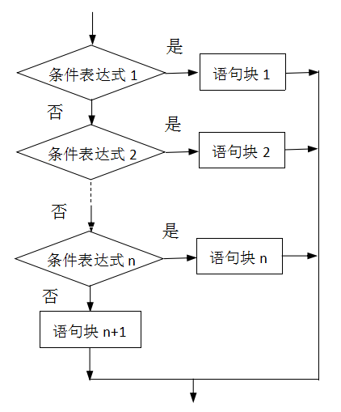
3.3 Python常用语句
3、当判断条件为多个值时：
if 判断条件1:
语句块1
elif 判断条件2:
语句块2
elif 判断条件3:
语句块3
...
else:
语句块n+1

Slide 19
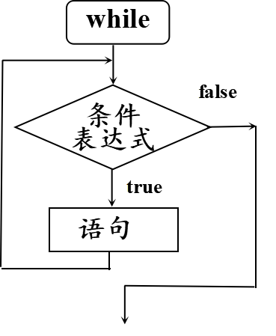
3.3 Python常用语句
3.3.3 循环语句
Python提供了for循环和while循环（没有do..while循环）两种。
1、while语句
while 判断条件：
执行语句

Slide 20
3.3 Python常用语句
2、for语句
Python提供了的另一个循环for语句，它是Python中最强大的循环结构。Python for循环可以遍历任何序列的项目，如一个列表或者一个字符串。
for i in range(start,end):
循环体
程序在执行for语句时，循环计数器i被设置为start，然后执行循环体语句。i依次取从start到end的所有值，每设置一个新值都执行一次循环体语句，当i等于end时，退出循环。

Slide 21
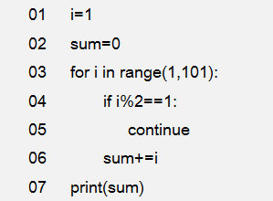
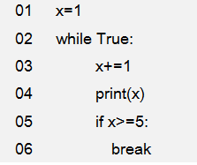
3.3.4 continue和break语句
2、break语句
break语句可以结束当前循环，然后跳转到下条语句。
1、continue语句
在循环体使用continue语句可以跳过本次循环后面的语句，直接进入下一次循环。
2、break语句
break语句可以结束当前循环，然后跳转到下条语句。

Slide 22
3.4 列表、元组、字典与字符串
序列是Python中最基本的数据结构。序列中的每个元素都分配一个数字来表示它的位置或索引，第一个索引是0，第二个索引是1，...,依此类推。序列都可以进行的操作包括索引、切片、加、乘、检查成员。此外，Python已经内置确定序列的长度以及确定最大和最小的元素的方法。
3.4.1 列表
列表是最常用的Python数据类型，它可以作为一个方括号内的逗号分隔值出现。列表的数据项不需要具有相同的类型。
1、创建一个列表，如下所示：
list1 = [1997, 2000,‘physics’, 2017,2018,‘chemistry’, ]
list2 = ["a", "b", "c", "d“]

Slide 23
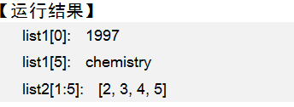
3.4 列表、元组、字典与字符串
2、访问列表中的值
使用下标索引来访问列表中的值，也可以使用方括号的形式截取字符。
代码3-14:
01 list1 = [1997, 2000, 'physics', 2017, 2018, 'chemistry', ]
02 list2 = [1, 2, 3, 4, 5, 6, 7]
03 print("list1[0]: ", list1[0])
04 print("list1[5]: ", list1[5])
05 print("list2[1:5]: ", list2[1:5])

Slide 24
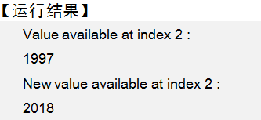
3.4 列表、元组、字典与字符串
3、更新列表
可以对列表的数据项进行修改或更新，也可以使用append()方法来添加列表项。
代码3-15：
01 list = ['physics', 'chemistry', 1997, 2000]
02 print ("Value available at index 2 : ")
03 print(list[2])
04 list[2] = 2018
05 print( "New value available at index 2 : ")
06 print(list[2])

Slide 25
3.4 列表、元组、字典与字符串
4、合并列表
可以对列表利用append()、extend()、+、*、+= 等方法进行合并。
append() 向列表尾部追加一个新元素，在原有列表上增加。
extend() 向列表尾部追加一个列表，将列表中的每个元素都追加进来，
在原 有列表上增加。
+ 直接用+号看上去与用extend()一样的效果，但是实际上是生成了一个新
列表存这两个列表的和，只能用在两个列表相加上。
+= 效果与extend()一样，向原列表追加一个新元素，在原有列表上增加。
*号用于重复列表。

Slide 26
3.4 列表、元组、字典与字符串
代码3-16：
01 list = ['physics', 'chemistry', 1997, 2000]
02 list.append(2018)
03 list1=["math","english"]
04 list+=list1
05 print(list)
【运行结果】
['physics', 'chemistry', 1997, 2000, 2018, 'math', 'english']

Slide 27
3.4 列表、元组、字典与字符串
5、删除列表元素
可以使用 del 语句来删除列表的的元素。
remove() 函数用于移除列表中某个值的第一个匹配项。
代码3-17：删除列表元素
01 list = ['physics', 'chemistry', 1997, 2000,2018,1997,2000]
02 del(list[2])
03 list.remove(2000)
04 print(list)
【运行结果】
['physics', 'chemistry', 2018, 1997, 2000]

Slide 28
3.4 列表、元组、字典与字符串
6、in 判断元素是否存在于列表中
>>> 3 in [1,2,3]
True
7、列表截取
示例3-18：列表截取
01 L = ['Google', 'Runoob', 'Taobao']
02 print(L[2])
03 print(L[-2])
04 print(L[1:])
【运行结果】
Taobao

Slide 29
3.4 列表、元组、字典与字符串
8、Python列表操作的函数和方法
列表操作包含以下函数:
cmp(list1, list2)：比较两个列表的元素 ；
len(list)：列表元素个数；
max(list)：返回列表元素最大值；
min(list)：返回列表元素最小值；
list(seq)：将元组转换为列表。

Slide 30
3.4 列表、元组、字典与字符串
列表操作包含以下方法:
list.append(obj)：在列表末尾添加新的对象；
list.count(obj)：统计某个元素在列表中出现的次数；
list.extend(seq)：在列表末尾一次性追加另一个序列中的多个值（用新列表扩展原来的列表）；
list.index(obj)：从列表中找出某个值第一个匹配项的索引位置；
list.insert(index, obj)：将对象插入列表；
list.pop(obj=list[-1])：移除列表中的一个元素（默认最后一个元素），并且返回该元素的值；
list.remove(obj)：移除列表中某个值的第一个匹配项；
list.reverse()：反向列表中元素；
list.sort([func])：对原列表进行排序。

Slide 31
3.4 列表、元组、字典与字符串
3.4.2 元组
Python的元组与列表类似，不同之处在于元组的元素不能修改，元组使用小括号，列表使用方括号，元组创建很简单，只需要在括号中添加元素，并使用逗号隔开即可。
1、创建元组
tup1 = ('physics', 'chemistry', 1997, 2000)
tup2 = (1, 2, 3, 4, 5 )
tup3 = "a", "b", "c", "d" #小括号可省去
tup4 = () #创建空元组
tup5 = (100,) #包含一个元素时，需要在元素后面添逗号来消除歧义

Slide 32
3.4 列表、元组、字典与字符串
2、访问元组
元组可以使用下标索引来访问元组中的值。
示例3-19：访问元组元素
01 tup = (1, 2, 3, 4, 5, 6, 7 )
02 print(tup[4])
03 print(tup[2:4])
【运行结果】
5
(3, 4)

Slide 33
3.4 列表、元组、字典与字符串
3、修改元组
元组中的元素值是不允许修改的，但可以对元组通过’+’进行连接组合。
示例3-20：不允许修改元组
01 tup1 = (12,34,56,78)
02 tup1[0]=100
【运行结果】
TypeError: 'tuple' object does not support item assignment

Slide 34
3.4 列表、元组、字典与字符串
4、删除元组
元组中的元素值是不允许删除的，但可以使用del语句来删除整个元组。
5、元组运算符
与列表一样，元组之间可以使用 + 号和 * 号进行运算，即可进行组合和复制
6、元组索引、截取
同列表一样，元组也是一个序列，可以访问元组中的指定位置的元素，也可以截取索引中的一段元素。

Slide 35
3.4 列表、元组、字典与字符串
7、元组内置函数
Python元组包含了以下内置函数:
cmp(tuple1, tuple2)：比较两个元组元素。
len(tuple)：计算元组元素个数。
max(tuple)：返回元组中元素最大值。
min(tuple)：返回元组中元素最小值。
tuple(seq)：将列表转换为元组。
8、元组与列表的异同
元组（tuple）和列表（list）非常类似，获取元素的方法和list是一样的，但是元组一旦初始化就不能修改，因而没有append()，insert()方法。
由于元组不可变性，所以代码更安全可靠。
如果可能，能用元组代替列表就尽量用元组。

Slide 36
3.4 列表、元组、字典与字符串
3.4.3 字典
Python字典是另一种可变容器模型，且可存储任意类型对象。
1、字典定义
字典的每个键值(key：value)对用冒号(:)分割，每个对之间用逗号(,)分割，整个字典包括在花括号({})中 ,格式如下所示：
d = {key1 : value1, key2 : value2 }
键必须是唯一的，但值则不必。值可以取任何数据类型，但键必须是不可变的，如字符串、数字或元组。
dict = {'abc': '123', 'xyz': '456'}；

Slide 37
3.4 列表、元组、字典与字符串
可通过键来访问字典里的值，此时把相应的键放入方括弧。
示例3-22：访问字典
01 dict = {'abc': '123', 'xyz': '456'}
02 print(dict['abc'])
03 print(dict['xyz'])
【运行结果】
123
456

Slide 38
3.4 列表、元组、字典与字符串
2、修改字典
可向字典添加新内容的方法是增加新的键/值对，修改或删除已有键/值对。
示例3-23：修改字典
01 dict = {'abc': '123', 'xyz': '456'}
02 dict['abc']=111
03 dict['def']='789'
04 print(dict)
【运行结果】
{'abc': 111, 'xyz': '456', 'def': '789'}

Slide 39
3.4 列表、元组、字典与字符串
3、删除字典元素
可删除字典里某一个元素，也可del命令删除字典。
4、字典键的特性
不允许同一个键出现两次。创建时如果同一个键被赋值两次，后一个值会被记住。
示例3-24：字典键的特性
01 dict = {'abc': '123', 'xyz': '456'}
02 print(dict)
03 dict = {'abc': '123', 'xyz': '456','abc':'789'}
04 print(dict)
【运行结果】
{'abc': '123', 'xyz': '456'}
{'abc': '789', 'xyz': '456'}

Slide 40
3.4 列表、元组、字典与字符串
5、字典内置函数及方法
Python字典包含了以下内置函数：
cmp(dict1, dict2)：比较两个字典元素；
len(dict)：计算字典元素个数，即键的总数；
str(dict)：输出字典可打印的字符串表示；
type(variable)：返回输入的变量类型，如果变量是字典就返回字典类型。
Python字典包含了以下内置方法：
dict.clear()：删除字典内所有元素；
dict.copy()：返回一个字典的浅复制；
dict.fromkeys(seq[, val])：创建一个新字典，以序列 seq 中元素做字典的键， val 为字典所有键对应的初始值；

Slide 41
3.4 列表、元组、字典与字符串
dict.get(key, default=None)：返回指定键的值，如果值不在字典中返回default值；
dict.has_key(key)：如果键在字典dict里返回true，否则返回false；
dict.items()：以列表返回可遍历的(键, 值) 元组数组；
dict.keys()：以列表返回一个字典所有的键；
dict.setdefault(key, default=None)：和get()类似, 但如果键不存在于字典中，将会添加键并将值设为default；
dict.update(dict2)：把字典dict2的键/值对更新到dict里；
dict.values()：以列表返回字典中的所有值；
pop(key[,default])：删除字典给定键 key 所对应的值，返回值为被删除的值。key值必须给出。 否则，返回default值；
popitem()：随机返回并删除字典中的一对键和值。

Slide 42
3.4 列表、元组、字典与字符串
3.4.4 字符串
字符串是 Python 中最常用的数据类型。
1、字符串的创建
创建字符串很简单，只要为变量分配一个值即可，使用引号('或")来创建字符串。
var1 = ‘Hello World!’
2、访问字符串中的值
Python不支持单字符类型，单字符也在Python也是作为一个字符串使用。Python访问子字符串，可以使用方括号来截取字符串。
3、Python转义字符
在需要在字符中使用特殊字符时，Python用反斜杠(\)转义字符。

Slide 43
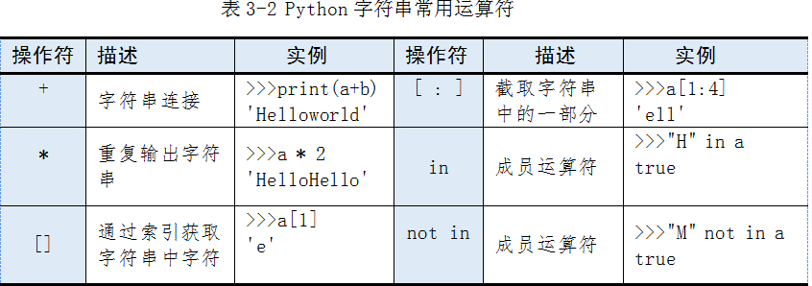
3.4 列表、元组、字典与字符串
4、Python字符串运算符
下表实例字符串变量 a 值为字符串 "Hello"，字符串b变量值为 "World"：

Slide 44
3.4 列表、元组、字典与字符串
5、Python的字符串内建函数
string.capitalize()：把字符串的第一个字符大写。
string.count(str, beg=0, end=len(string))：返回 str 在 string 里面出现的次数，如果 beg 或者 end 指定则返回指定范围内 str 出现的次数。
string.find(str, beg=0, end=len(string)):检测 str 是否包含在 string 中，如果 beg 和 end 指定范围，则检查是否包含在指定范围内，如果是返回开始的索引值，否则返回-1。
string.isalpha():如果 string 至少有一个字符并且所有字符都是字母则返回 True,否则返回 False。
string.isdecimal():如果 string 只包含十进制数字则返回 True 否则返回 False。
string.isdigit():如果 string 只包含数字则返回 True 否则返回 False。

Slide 45
3.4 列表、元组、字典与字符串
string.islower():如果 string 中包含至少一个区分大小写的字符，并且所有这些(区分大小写的)字符都是小写，则返回 True，否则返回 False。
max(string)：返回字符串 string 中最大的字母。
min(string):返回字符串 string 中最小的字母。
string.rfind(str, beg=0,end=len(string) ):类似于 find()函数，不过是从右边开始查找。
string.rstrip():删除 string 字符串末尾的空格。
string.split(str="", num=string.count(str))：以 str 为分隔符切片 string，如果 num有指定值，则仅分隔 num 个子字符串。
string.swapcase()：翻转 string 中的大小写。
string.upper()：转换 string 中的小写字母为大写。

Slide 46
3.5 Python的函数
3.5.1 自定义函数
1、语法：
def 函数名( 参数列表):
函数体
return[表达式] #无返回值return语句可省略
默认情况下，参数值和参数名称是按函数声明中定义的的顺序匹配起来的。

Slide 47
3.5 Python的函数
注：自定义的规则：
函数代码块以 def 关键词开头，后接函数标识符名称和圆括号()。
任何传入参数和自变量必须放在圆括号中间。圆括号之间可以用于定义参数。
函数的第一行语句可以选择性地使用文档字符串—用于存放函数说明。
函数内容以冒号起始，并且缩进。
return [表达式] 结束函数，选择性地返回一个值给调用方。不带表达式的return相当于返回 None。

Slide 48
3.5 Python的函数
2、实例
一个简单的Python函数，它将一个字符串作为传入参数，再打印到标准显示设备上。
示例3-33：函数定义
01 def printme(str):
02 print(str)
03 return
04 printme("abc")
【运行结果】
abc

Slide 49
3.5 Python的函数
3、函数调用
定义一个函数只给了函数一个名称，指定了函数里包含的参数，和代码块结构。这个函数的基本结构完成以后，可以通过另一个函数调用执行，也可以直接从Python提示符执行。
4、在函数中传递参数
在函数中可以定义参数，可以通过参数向函数内的部传递参数。
(1)普通参数
Python实行按值传递参数。值传递调用函数时将常量或变量的值（实参）传递给函数的参数（形参）。值传递的特点是实参与形参分别存储在各自的内存空间中，是两个不相关的独立变量。因此，在函数内部改变形参的值时，实参的值一般是不会改变的。

Slide 50
3.5 Python的函数
示例3-34：按值传递参数调用函数
01 def func(num):
02 num+=5
03 a=30
04 func(a)
05 print(a) #a的值没有变
【运行结果】
30

Slide 51
3.5 Python的函数
（2）列表和字典参数
可以使用列表、字典变量向函数内部批量传递数据。
示例3-35：列表作为参数调用函数
01 def sum(list):
02 total=0
03 for x in range(len(list)):
04 total+=list[x]
05 print(total)
06 list=[10,20,30,40,50]
07 sum(list)
【运行结果】
150

Slide 52
3.5 Python的函数
示例3-36：字典变量作为参数调用函数
01 def print_dict(dict):
02 for (k,v) in dict.items():
03 print("dict[%s]=" %k,v)
04 dict={"1":"abc","2":"def","3":"xyz"}
05 print_dict(dict)
【运行结果】
dict[1]= abc
dict[2]= def
dict[3]= xyz

Slide 53
3.5 Python的函数
示例3-37：字典变量作为参数调用函数时，会影响字典变量的值
01 def swap(list):
02 temp=list[0]
03 list[0]=list[1]
04 list[1]=temp
05 list=[50,100]
06 swap(list)
07 print(list)
【运行结果】
[100, 50]

Slide 54
3.5 Python的函数
(3)参数的默认值
在定义函数时，直接在参数后使用”=”为其设置默认值。在调用函数时，可以不指定拥有默认值的参数的值，此时在函数据体内以默认值作为该参数。
示例3-38：函数的参数设置默认值
01 def say(message,times=1):
02 print(message*times)
03 say("Python") #此处用了默认参数times=1
04 say("china",3)
【运行结果】
Python
chinachinachina

Slide 55
3.5 Python的函数
示例3-39：函数的参数自右向左调用默认值
01 def sum(a,b=20,c=30):
02 total=a+b+c
03 return total
04 print(sum(10)) #调用了b,c的默认值
05 print(sum(10,50)) #调用了c的默认值
06 print(sum(10,50,60))
【运行结果】
60
90
120

Slide 56
3.5 Python的函数
(4)可变长参数
Python还支持可变长度的参数列表。可变长参数可以是元组或字典。当参数以*开头时，表示可变长参数被视为一个元组，格式如下：
def func(*t):
在func()函数中t视为一个元组，使用t[index]获取一个可变长参数。这样可以使用任意多个实参调用func()函数。

Slide 57
3.5 Python的函数
示例3-40：函数的可变长参数
01 def func1(*t):
02 total=0
03 for x in range(len(t)):
04 total+=t[x]
05 return total
06 print(func1(10,20,30,40))
【运行结果】
100

Slide 58
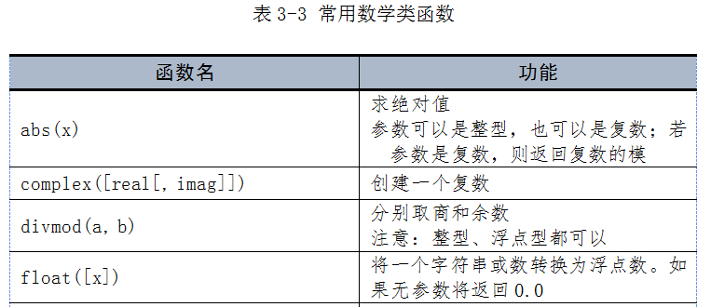
3.5 Python的函数
3.5.2 Python常用内置函数

Slide 59
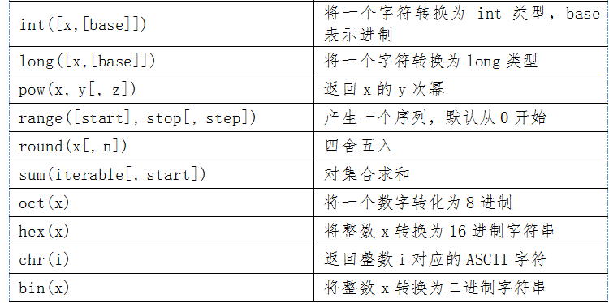
3.5 Python的函数

Slide 60
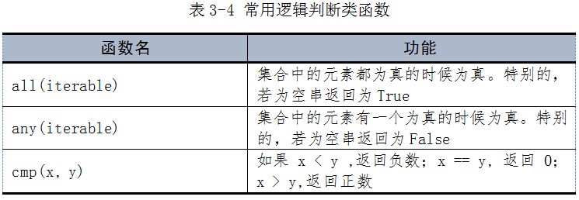
3.5 Python的函数
3.5.2 Python常用内置函数

Slide 61
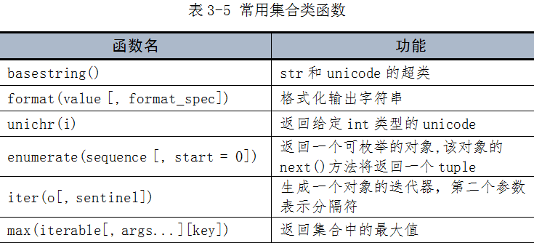
3.5 Python的函数
3.5.2 Python常用内置函数

Slide 62
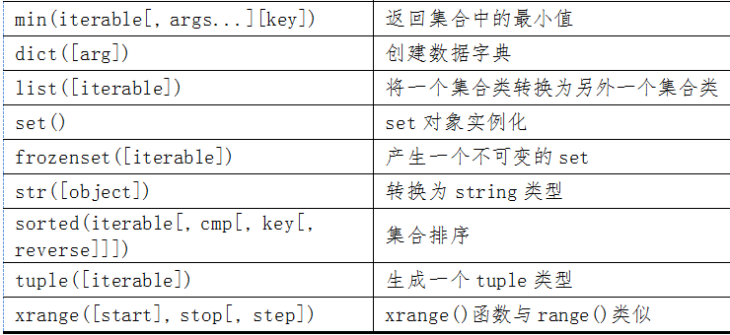
3.5 Python的函数

Slide 63
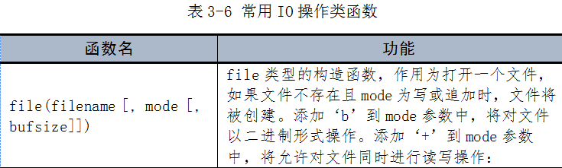
3.5 Python的函数
3.5.2 Python常用内置函数

Slide 64
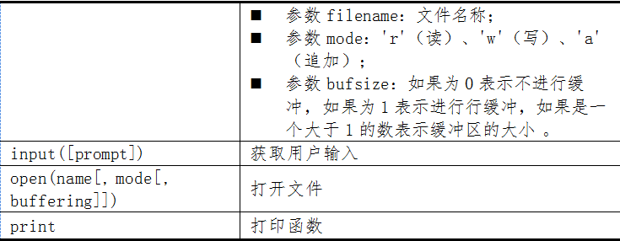
3.5 Python的函数
3.5.2 Python常用内置函数

Slide 65
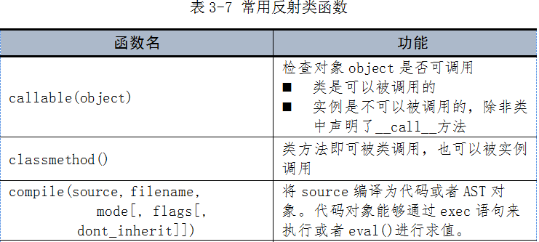
3.5 Python的函数
3.5.2 Python常用内置函数

Slide 66
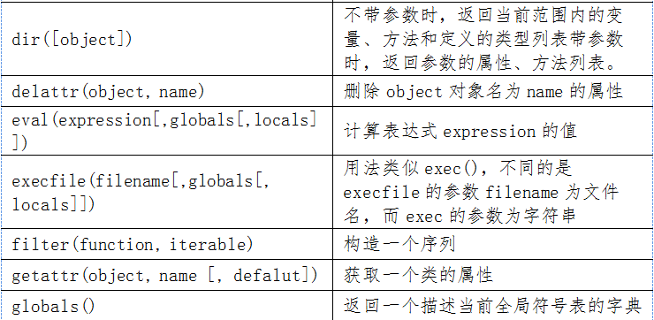
3.5 Python的函数

Slide 67
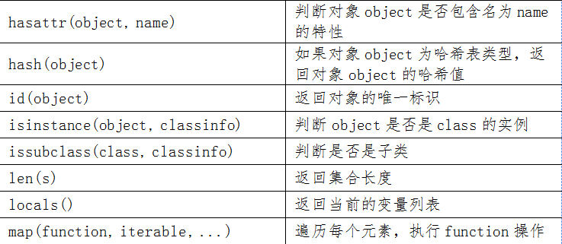
3.5 Python的函数

Slide 68
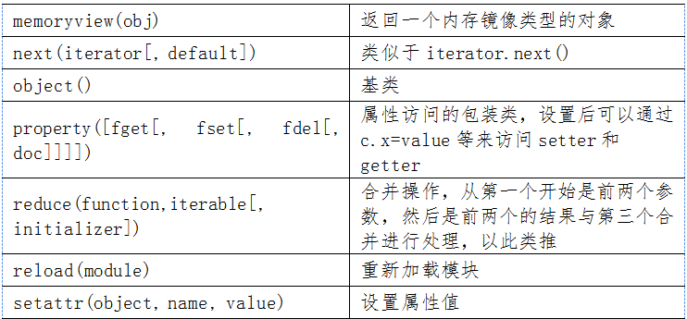
3.5 Python的函数

Slide 69
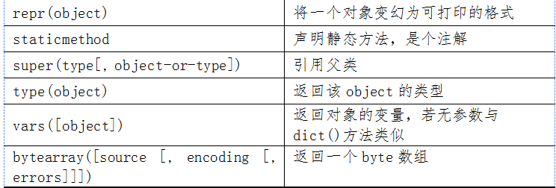
3.5 Python的函数

Slide 70
3.6 Python矩阵运算
Python的numpy库提供矩阵运算的功能，需要导入numpy的包。
3.6.1 numpy库的导入和使用
from numpy import * #导入numpy的库函数
import numpy as np #这个方式使用numpy的函数时，需要以np.开头。
3.6.2 矩阵的创建
1、由一维或二维数据创建矩阵
from numpy import *
a=array([1,2,3]) #创建一维数组，并赋初值
b=matrix([1,2,3]) #创建二维数组
print(b) #显示二维数组的matrix([1,2,3])
shape(b) #测试二维的维度大小

Slide 71
3.6 Python矩阵运算
2、零矩阵创建
语法：mat(zeros((m,n)))
data1=mat(zeros((3,3)))
创建一个3*3的零矩阵，矩阵这里zeros函数的参数是一个tuple类型(3,3)
3、矩阵创建
data2=mat(ones((2,4))) #创建一个2*4的矩阵，默认是浮点型的数据
matrix([[ 1., 1., 1., 1.],
[ 1., 1., 1., 1.]])

Slide 72
3.6 Python矩阵运算
4、随机矩阵创建
data3=mat(random.rand(2,2)) #使用numpy中的random模块
5、10以内随机整型矩阵
data4=mat(random.randint(10,size=(3,3)))
生成一个3*3的0-10之间的随机整数矩阵，如果需要指定下界则可以多加一个参数
显示10以内的整型矩阵
matrix([[9, 5, 6],
[3, 0, 4],
[6, 0, 7]])

Slide 73
3.6 Python矩阵运算
6、 2到8之间随机整型矩阵
data5=mat(random.randint(2,8,size=(2,5)))
产生一个2-8之间的随机整数矩阵
matrix([[5, 4, 6, 3, 7],
[5, 3, 3, 4, 6]])

Slide 74
3.6 Python矩阵运算
3.6.3 常见的矩阵运算
1、矩阵相乘
只有当第一个矩阵的列数与第二个矩阵的行数相等时，两矩阵才能相乘，结果为一个矩阵。
示例3-42：矩阵相乘
01 from numpy import *
02 a1=mat([[3,4,5],[4,8,9]])
03 a2=mat([[1,4,5,7],[2,6,4,6],[3,9,0,2]]);
04 a3=a1*a2
05 print(a3)
【运行结果】
[[ 26 81 31 55]
[ 47 145 52 94]]

Slide 75
3.6 Python矩阵运算
2、矩阵数乘
数与矩阵对应元素相乘
示例3-43：矩阵数乘
01 from numpy import *
02 a1=mat([1,2]);
03 a2=a1*2
04 print(a2)
【运行结果】
[[2 4]]

Slide 76
3.6 Python矩阵运算
3、矩阵求逆、转置
示例3-44：矩阵求逆
01 from numpy import *
02 a1=mat(eye(2,2)*0.5)
03 print(a1)
04 a2=a1.I
05 print(a2)
【运行结果】
[[0.5 0. ]
[0. 0.5]]
[[2. 0.]
[0. 2.]]

Slide 77
3.6 Python矩阵运算
示例3-45：矩阵转置
01 from numpy import *
02 a1=mat([[2,1,3],[0,5,9],[3,5,7]])
03 a2=a1.T
04 print(a2)
【运行结果】
[[2 0 3]
[1 5 5]
[3 9 7]]

Slide 78
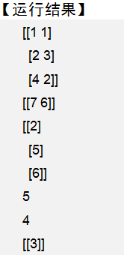
3.6 Python矩阵运算
示例3-46：求矩阵对应行列的最大、最小值、和
01 from numpy import *
02 a1=mat([[1,1],[2,3],[4,2]])
03 print(a1)
04 a2=a1.sum(axis=0)
05 print(a2)
06 a3=a1.sum(axis=1)
07 print(a3)
08 a4=sum(a1[1,:])
09 print(a4)
10 print(a1.max())
11 a5=max(a1[:,1])
12 print(a5)

Slide 79
3.7 Python库
Python默认安装仅包含部分基本或核心类库，启动时也仅加载了基本类库，在需要时再显式地加载其他类库，这样可以减少程序运行时的压力，且具有很强的可扩展性，这样的设计与系统安全配置时遵循的“最小权限”原则的思想是一致的，有助于提高系统安全性。
内置对象可以直接使用，而标准库和扩展库需要导入之后才能使用其中的对象，当然，扩展库还需先正确安装才能导入。
在https://pypi.python.org/pypi中可以获得一个Python扩展库的综合列表。有些库安装时要求本机已安装相应版本的C++编译器。

Slide 80
3.7 Python库
Python库非常丰富，要将需要用的库导入到Python的环境中，在Python中有以下两种方法：
import math as m
from math import *
在第一种方式中，为math库定义了一个别名m，然后就可以使用数学库的各种功能（例如阶乘, 通过引用别名m.factorial()) 。
第二方式，需要导入math的整个命名空间，可以直接使用factorial()，而不用提到math。
谷歌推荐您使用第一种方式导入库，因为知道函数来自何处。

Slide 81
3.7 Python库
Python常用的库有：
NumPy：NumPy最强大的功能是n维数组。该库还包含基本的线性代数函数，傅里叶变换，高级的随机数功能，以及集成其他低级语言如Fortran，C和C 的工具。
SciPy：SciPy是基于NumPy的。它是最有用的库之一，具有各种高层次的科学和工程模块，如离散傅立叶变换，线性代数，优化和稀疏矩阵。
Matplotlib：用于绘制各种各样的图表，从直方图到线图，再到热图。你可以在IPython notebook中使用PyLab（IPython notebook–PyLab = inline）以此使用这些绘图功能的inline。如果你忽略inline选项， PyLab 会将IPython notebook环境转换成类似于Matlab的环境。你也可以使用 Latex命令将math库添加到您的绘图中。

Slide 82
3.7 Python库
Python常用的库有（续）：
Pandas：对于结构化数据操作和控制。它广泛用于数据再加工和数据准备。Pandas说最近一直在推动对Python Python的使用数据科学家共同体的工具。
Scikit Learn：机器学习库。建立在NumPy、SciPy和matplotlib的基础上，这个库包含了机器学习和统计模型包括分类、回归、聚类和降维等很多有效的工具。
Statsmodels：用于统计建模。statsmodels是一个Python模块，允许用户探索数据，估计统计模型，并进行统计检验。一个广泛的描述性统计，统计检验的列表。绘图功能，和结果统计可用于不同类型的数据和每个估计。

Slide 83
3.7 Python库
Python常用的库有（续） ：
Seaborn：用于统计数据的可视化。Seaborn是Python中用来绘制让人喜欢的并能提供大量信息的统计图形库。它是基于matplotlib。Seaborn旨在使可视化成为探索和理解数据的核心部分。
Bokeh：创建交互式图、仪表盘和现代Web浏览器上的数据应用。它允许用户生成的优雅和简洁的d3.js风格的图形。此外，在非常大的或流媒体数据集上，它具有高性能的交互性的能力。
Blaze：扩展NumPy和Pandas的分布式和流媒体数据集。

Slide 84
3.7 Python库
Python常用的库有（续） ：
Scrapy：用于网络爬虫。
SymPy：用于符号计算。
Requests：用于访问网络。
os：用于操作系统和文件操作。
networkx和 igraph：基于数据操作绘制图形。
regular expressions：用于在文本数据中查找模式。
BeautifulSoup：将探索Web。

Slide 85
3.8 典型样板程序
示例3-47 编写函数模拟猜数游戏。
系统随机产生一个数，玩家最多可以猜5次，系统会根据你的猜测进行提示，玩家则可以根据系统的提示对下一次的猜测进行适当调整。
代码3-47: ch3-47_GuessofNumber(请参见教程113页)

Slide 86
3.8 典型样板程序
示例3-48 编写函数，计算字符串匹配的准确率。
以打字练习程序为例，假设origin为原始内容，userInput为用户输入的内容，用函数来测试用户输入的准确率。
代码3-48: ch3-48_MatchString (请参见教程114页)
【运行结果】
0.8888888888888888

Slide 87
3.8 典型样板程序
示例3-49 编写函数，接收一个所有元素值都不相等的整数列表x和一个整数n，要求将值为n的元素作为支点，将列表中所有值小于n的元素全部放到n的前面，所有值大于n的元素放到n的后面。
代码3-49: ch3-49_SwitchPositions (请参见教程113页)
【运行结果】
[5, 2, 9, 1, 7, 8, 6, 4, 3]
[3, 2, 1, 4, 7, 8, 6, 5, 9]

Slide 88
3.8 典型样板程序
示例3-50 二分法查找。
二分法查找算法非常适合在大量元素中查找指定的元素，要求序列已经排好序（这里假设按从小到大排序），首先测试中间位置上的元素是否为想查找的元素，如果是则结束算法；如果序列中间位置上的元素比要查找的元素小，则在序列的后面一半元素中继续查找；如果中间位置上的元素比要查找的元素大，则在序列的前面一半元素中继续查找。重复上面的过程，不断地缩小搜索范围，直到查找成功或者失败（要查找的元素不在序列中）。
代码3-50: ch3-50_BinarySearch (请参见教程115页)
【运行结果】
[3, 6, 7, 8, 9, 10, 11, 12, 17, 18, 21, 22, 22, 29, 31, 31, 41, 48, 48, 50]
Fail. Not exist.

Slide 89
3.8 典型样板程序
示例3-51 编写代码，模拟决赛现场最终成绩的计算过程。
代码3-51: ch3-51_CalculationAchievement (请参见教程116页)
【运行结果】
请输入评委人数：3
请输入第1个评委的分数：23
请输入第2个评委的分数：56
请输入第3个评委的分数：76
去掉一个最高分76.0
去掉一个最低分23.0
最后得分56.0

Slide 90
3.8 典型样板程序
示例3-52：编写程序，实现十进制整数到其他任意进制的转换。
代码3-52: ch3-52_Conversion of NumberSystems (请参见教程117页)
【运行结果】
1010000
120
50
62

